Slide 1
第三讲 采样过程的数学描述及特性分析
一 采样过程的一般概念
二 采样信号的时域描述
三 采样信号的频域特性
四 采样定理及其相关讨论

Slide 2
一 采样过程的一般概念
采样器
即采样开关
采样时间 p
采样开关每次合上的时间，即采样脉冲的宽度
采样周期 T
采样开关相邻两次闭合之间的间隔时间（s）
采样频率 f_{s} f_{s} ＝ 1/T (Hz)
采样角频率 ω_{s} ω_{s} ＝ 2π f_{s} ＝ 2π /T （rad/s）

Slide 3
理想采样过程
当 p 相对于T 很小 0 时，近似认为采样是瞬时完成的，即认为 p → 0 ，这种采样过程称为理想采样过程。
均匀采样
整个采样过程中采样周期不变
非均匀采样
采样过程中采样周期是变化的，可视为多种均匀采样的叠加。
随机采样
采样周期是随机变化的

Slide 4
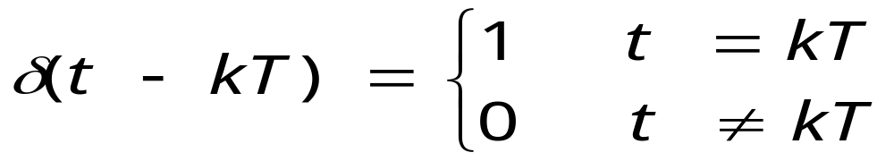
二 采样信号的时域描述
定义离散脉冲信号

Slide 5
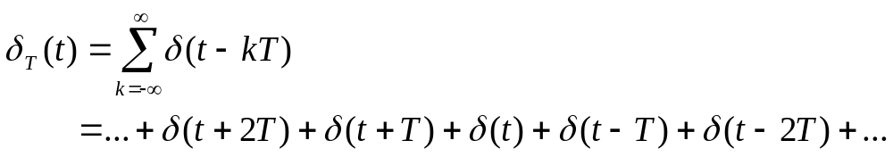

2. 理想采样开关的数学描述
理想采样开关具有瞬时合上并断开的功能，只让采样时刻的输入信号通过，因此可用单位脉冲序列来描述
O
t

Slide 6
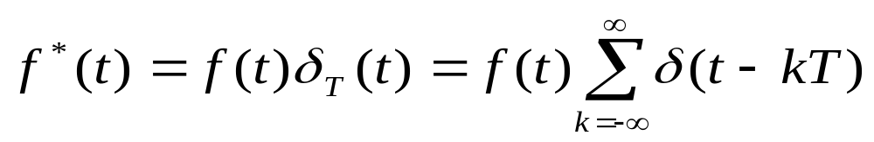
3. 采样信号的时域描述
采样信号 f *(t) 是连续信号 f(t) 经过理想采样开关而获得的输出信号，即
f(t)
T
f *(t)
δ_{T}(t)
t
f(t)
f *(t)
t
t
O
脉冲幅度调制器
O
f(t)
f *(t)

Slide 7
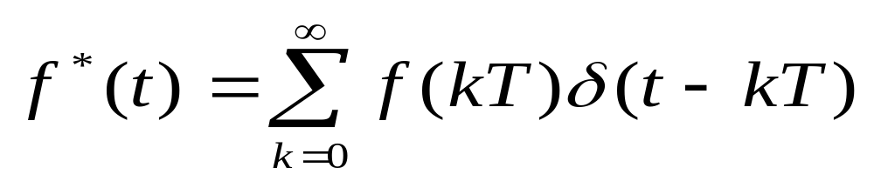
对于大多数情况，f (t) 在 t < 0 时等于零，这样，理想采样信号的时域表达式可写为：

Slide 8
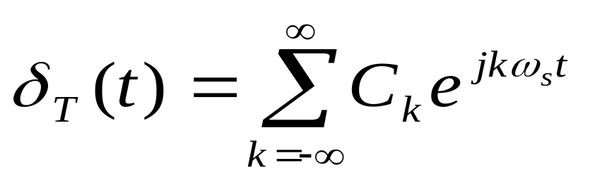
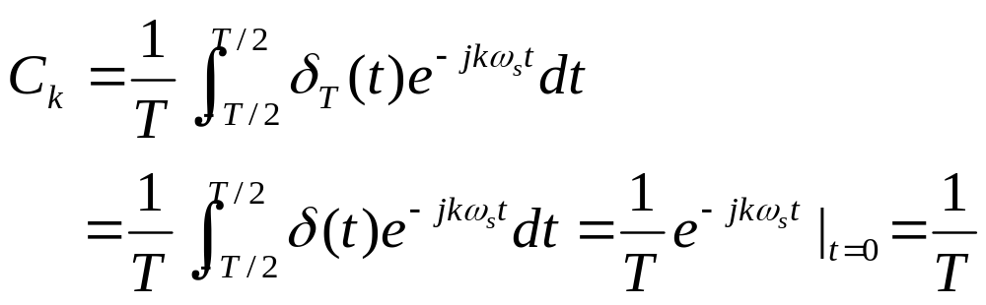
三 采样信号的频域特性
1. 采样信号的频谱表达式
  周期函数 δ_{T} (t) 展开为傅氏级数的复数形式，有
  其中

Slide 9
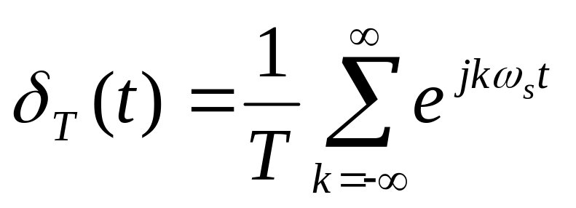
即有

Slide 10
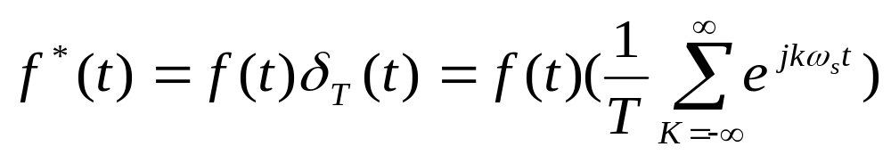
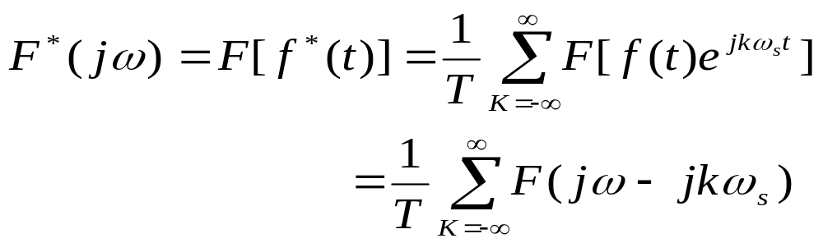
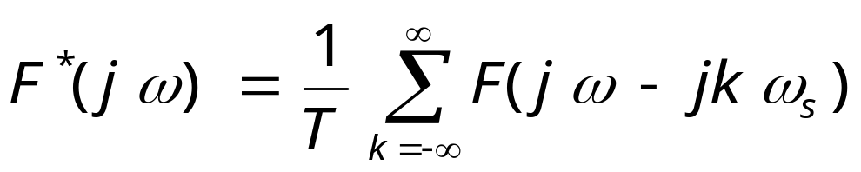
采样信号可表示为
对上式作傅氏变换
其中F ( jω）为被采样函数 f (t) 的傅氏变换，即
上式即为采样信号的频谱表达式

Slide 11
2. 采样信号的频域特性
由采样信号的频谱表达式可知，采样信号的频谱 F *(jω)与被采样信号的频谱 F (jω) 有十分密切的关系。

Slide 12



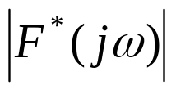
采样信号的频谱
连续信号的频谱
ω_{s}>2ω_{m}
O
ω_{s}
ω
ω_{s}＝2ω_{m}
-ω_{m}
ω_{m}
O
ω
O
ω_{s}
ω
ω_{s}<2ω_{m}
O
ω_{s}
ω

Slide 13
结论
  当k＝0时， F *(jω) ＝ F (jω) /T，称为采样信号的基本频谱，它正比与原连续信号的频谱，幅值为原频谱的1/T ；
  当k≠ 0时，将派生处以ω_{s}为周期的高频频谱分量，称为旁带 ；
  若连续信号的频谱带宽有限，最高频率为ω_{m} ， 而采样频率ω_{s} ≥ 2 ω_{m} ，则采样后派生出的高频频谱和基本频谱不会重叠；反之，当频率ω_{s} < 2 ω_{m} 时，则各频谱之间就会出现混叠现象。

Slide 14
四 采样定理及其相关讨论
1 频率混叠现象
采样信号的频谱包含基本频谱 及派生的高频频谱分量，如果这些频谱分量是相互分离的，则可通过一个理想滤波器去掉所有的高频频谱，保留基本频谱，并放大 T 倍，即可获得与连续信号的频谱；
ω_{s}>2ω_{m}
O
ω_{s}
ω

Slide 15
如果周期性频谱分量互相交叠，则采样信号的频谱与原连续信号的频谱发生很大的差别，以致无法从采样信号中获得原连续信号的频谱，这就是所谓频率混叠现象 ；
ω_{s}<2ω_{m}
O
ω_{s}
ω

Slide 16
频率混叠现象发生在以下两种情况下：
  情况一：
  当连续信号的带宽有限， ω_{m} 为信号中的最高频率，如果采样频率 ω_{s} < 2 ω_{m} ，则采样信号会产生频率混叠现象；
O
ω_{s}/2
ω_{s}
ω

Slide 17
  上图中， ω_{s} /2 是一个关键频率点，若连续信号的最高频率超过这个频率，则混叠现象必然发生，该频率称为折叠频率，也称为奈奎斯特（Ngquest）频率 ，一般用 ω_{N} 表示。
  情况二：
  若连续信号的频谱时无限带宽的，此时无论怎样提高采样频率，频率混叠现象或多或少都将发生。

Slide 18
2 采样定理——香农（Shannon)定理
若连续信号是有限带宽的，且它所含的频率分量的最大值为 ω_{m} ，当采样频率
ω_{s} ≥ 2 ω_{m}
原连续信号完全可以用其采样信号来表征，即采样信号可以不失真地恢复原连续信号。

Slide 19
3 假频现象
当采样频率不满足采样定理时，采样信号就不可能无失真地反映原连续信号的特性，如果采样间隔内丢失的信息太多， 采样的结果看起来就像一个低频信号，即产生假频现象；

Slide 20
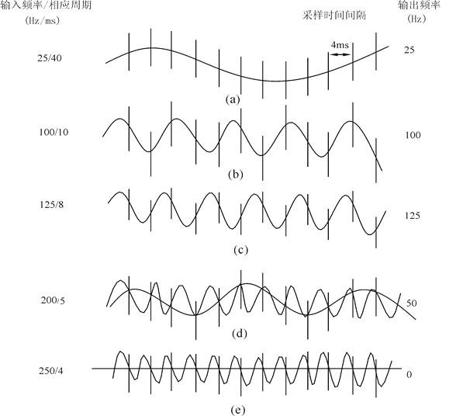
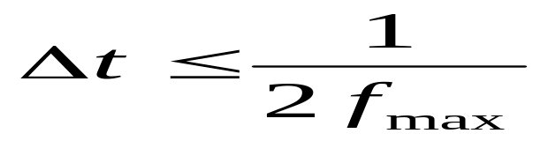
采样定理：
fmax：信号中的最高频率成分。采样间隔为△t。
假频：某连续信号，采样频率小于信号频率的两倍，则在每个周期内采样不足两个，采样后变成另一种频率的新信号。
假频现象
图 (a)、(b)、(c)、(d)、(e)分别对连续信号进行25、100、125、200、250Hz采样，则输出频率分别为25、100、125、50、0Hz。显然，后两个采样不足，出现假频。

Slide 21
4 前置滤波器
如不满足采样定理，一个高频信号采样后将产生频率混叠 ；若对应的是高频干扰信号，此时就无法滤除。
在采样开关之前，加入一个低通滤波器（即前置滤波），以滤除包括高频干扰在内所有高于 ω_{s} /2 的高频分量，避免发生频率混叠现象。
前置滤波器指的是在 ω_{s} /2 处具有锐截止的低通滤波器，即一个理想的低通滤波器，但这在物理上是难以实现的。

